Slide 1


Slide 2

Волонтёрское бъединение
«Даргомыжцы дарят добро» создана в 2021 году на базе ГПОУ ТО «Тульский колледж искусств им. А.С.Даргомыжского» и официально зарегистрирована на портале Добро.ру – крупнейшей платформе для добрых дел.
Ссылка на страницу
"Даргомыжцы дарят добро"
В него вошли студенты и преподаватели Тульского колледжа искусств им. А.С.Даргомыжского

Slide 3
Аналитика работы объединения
№ | Наименование показателя | Начало 2023 года | На конец 2023 года | На 10 апреля 2024 года
1 | Количество волонтёров | 21 чел. | 81 чел. | 166 чел.
2 | Количество добрых дел | 0 | 4 | 19
3 | Количество волонтёрских вакансий | 0 | 9 | 34
4 | Количество заявок на вакансии | 0 | 24 | 115
5 | Количество волонтёрских часов | 0 | 19 | 93

Slide 4
Виды осуществляемой волонтёрской деятельности
Благотворительные концерты
Помощь в организации культурных мероприятий
Помощь и проведение конкурсов и фестивалей
Общественно-полезный труд, организация субботников

Slide 5
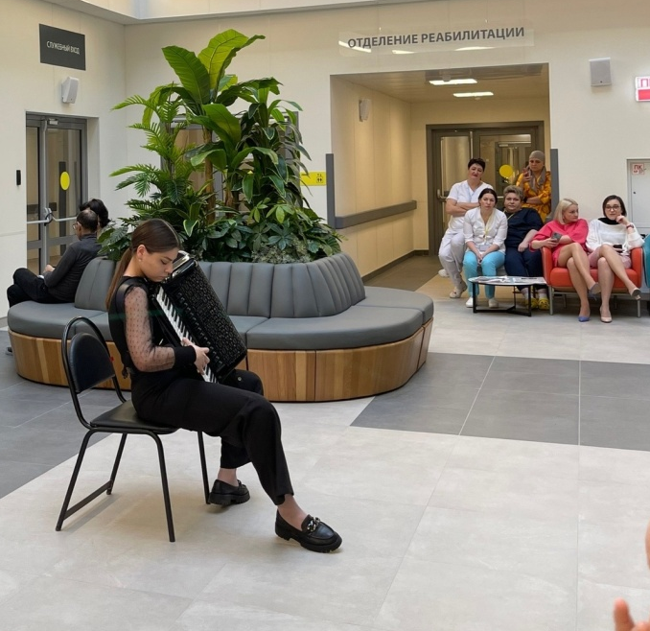
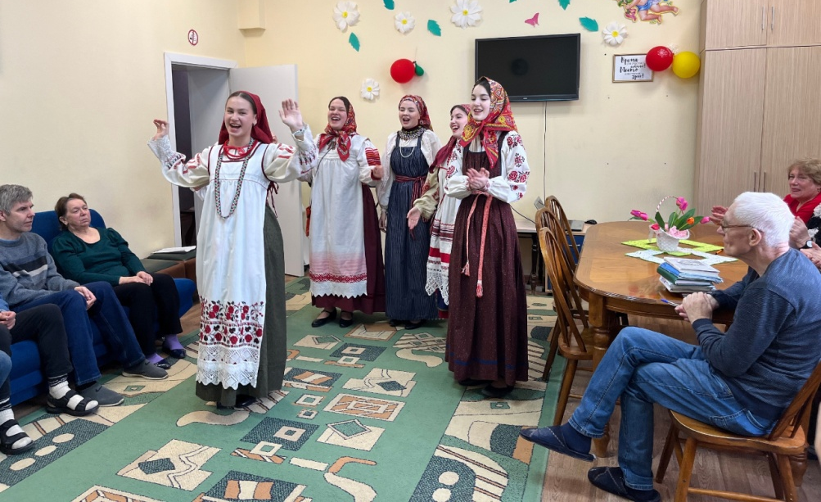
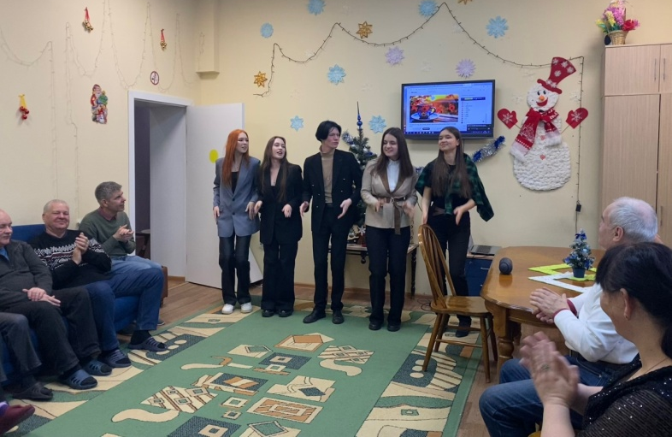
Благотворительные концерты
«Даргомыжцы дарят добро» в Центре социального обслуживания и Онкологическом центре

Slide 6
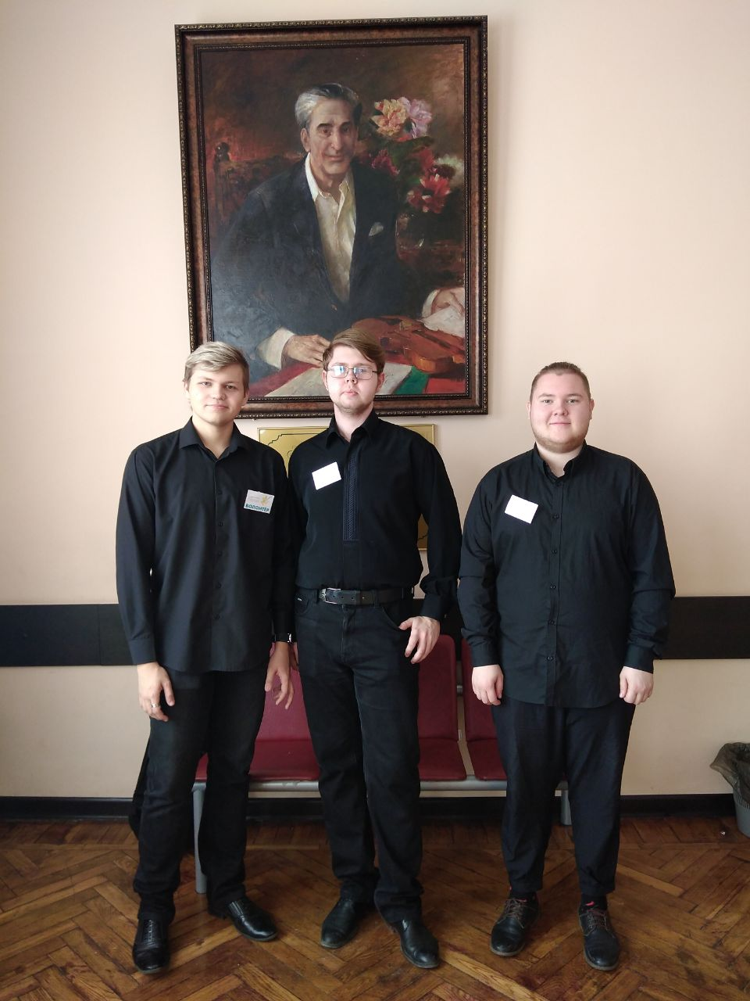
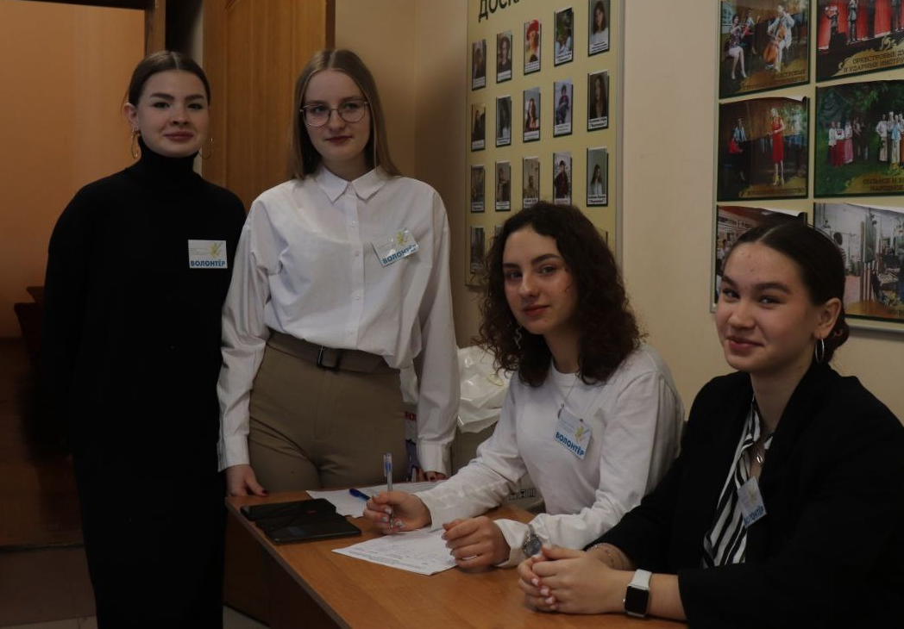
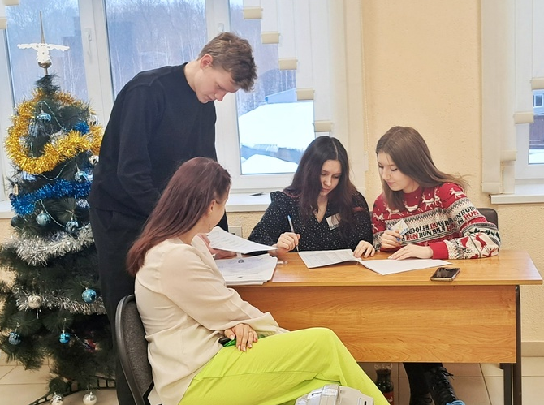
Помощь в организации мероприятий
(ведение, регистрация, кураторство участников)

